Slide 1
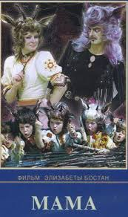
Мама
1976г
Выполнила Некрасова Екатерина
Ученица 6 в класса Гимназии № 3

Slide 2
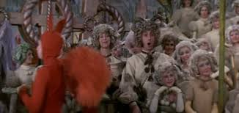
Режиссер фильма - Элизабета Бостан
Автор сценария- Юрий Энтин, Василика Истрате
Композитор-Жерар Буржоа, Темистокле Попа

Slide 3
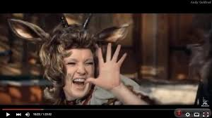
В ролях:
Людмила Гурченко — мама-Коза (в русской версии — Тётя Маша, в румынской и английской версиях — Рада)
Михаил Боярский — Волк по кличке Серый (в румынской и английской версиях —Тити Суру)
Савелий Крамаров — Волчонок (поёт Анатолий Горохов)
Валентин Манохин — Рысь (поёт Владимир Качан)
Джордже Михаица — Осёл (поёт Анатолий Горохов, в некоторых местах —Геннадий Трофимов)
Флориан Питиш — Попугай (поёт Геннадий Трофимов)
Вера Ивлева — Овца
Евгений Герчаков — Баран

Slide 4
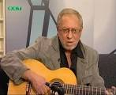
Олег Попов — Медведь
Наталья Крачковская — Медведица (поёт Татьяна Дасковская)
Марина Поляк — Белка
Виолета Андрей — Ласточка (поёт Валентина Толкунова)
Паула Радулеску — Зайчиха
Василе Менцель — Заяц
Лилиана Петреску — Кокетливая овечка
Лулу Михаеску — Козочка
Петя Дегтярёв — козлёнок Митяй (озвучивает роль и поёт Клара Румянова)
Тимур Асалиев — Козлёнок
Адриан Кристя — Козлёнок
Матей Оприш — Козлёнок
Вокал — Елена Камбурова (песня Зимы).

Slide 5
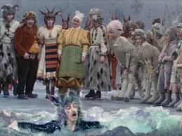
Фильм вышел на трех языках: русском, английском и румынском. Каждая сцена переснималась отдельно на каждом из этих языков, и поэтому хронометраж и порядок сцен во всех трёх версиях различаются
.

Slide 6
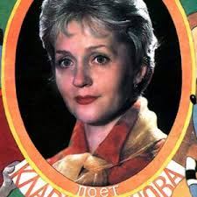
В русской версии главные герои (Серый Волк и тётя Маша) поют сами, детей озвучивает Клара Румянова, а вокал румынских актёров продублирован. Аналогично, в румынской версии румынские актёры поют своими голосами, а советские — продублированы румынскими актёрами. В английской версии никто из актёров не поёт и не говорит своим голосом.

Slide 7
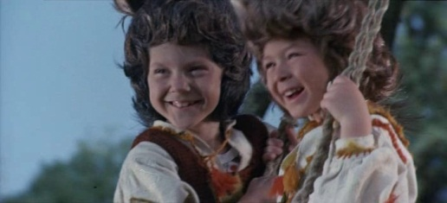
МАМА
Самая любимая моя песня, конечно же МАМА. Она нежная, ласковая,
такая, какой и должна быть мама. Мне очень нравится и слушать её .
и исполнять. Это самая популярная песня из фильма. Я бы очень
хотела стать одним из козлят, чтобы исполнять эту песню

Slide 8
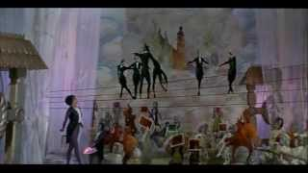
ПЕСНЯ ЛАСТОЧЕК
Еще одна песня, которая мне нравится. Она нежная и исполняет её
Валентина Толкунова. Тембр её голоса очень подходит к этой песне.
А ещё мне нравится хореография в этом номере. Я очень люблю
Балет.

Slide 9
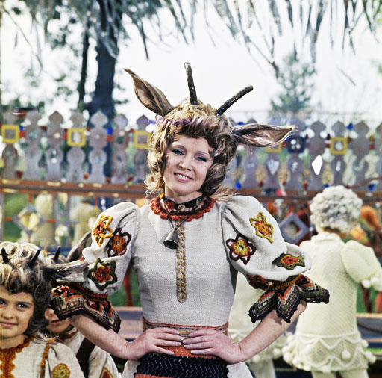
«ЗИМА»
Очень красива песня «Зима». Каток, падающие снежинки, фигурное катание, что может быть лучше?
Кем бы я ещё хотела быть в фильме? Если
Не одним из козлят , то можно одной
из белочек. Это красивые герои,
К тому же они катаются на коньках.

Slide 10
Мне понравился мюзикл. Я видела его много раз, но все равно посмотрела еще. Думаю, что многие ребята любят этот добрый фильм.

